Slide 1
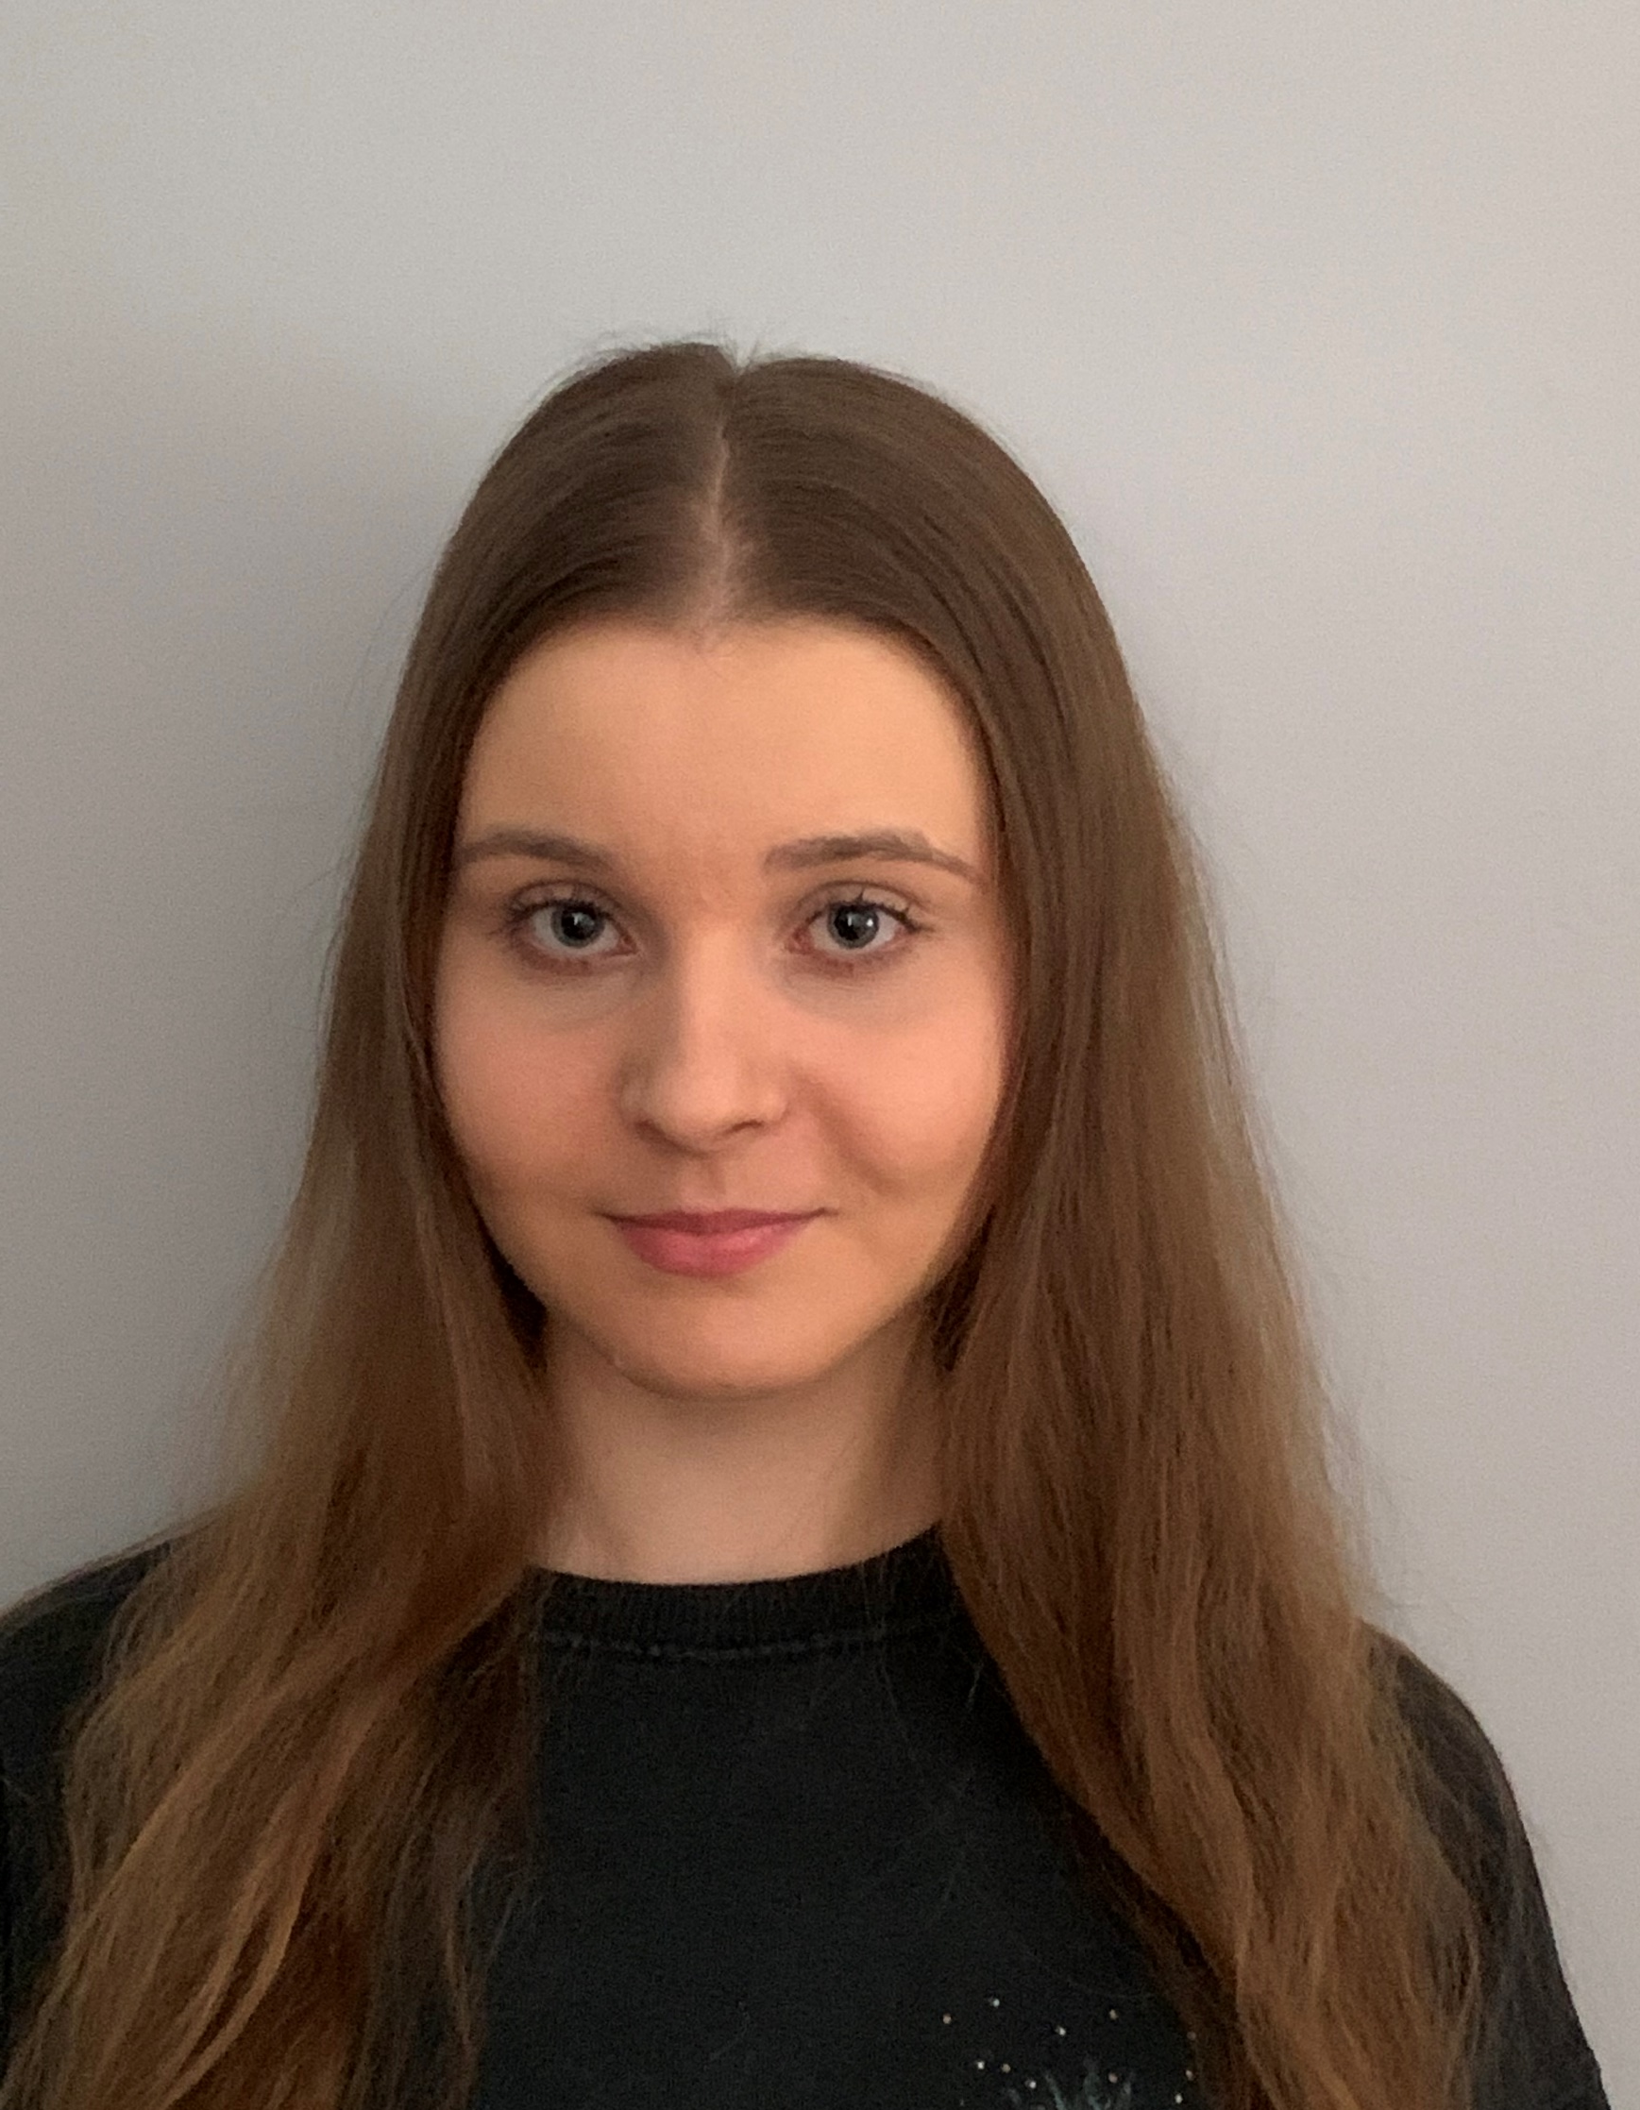
HURAGAN W FILIŻANCE
Nina Cielica
Barbara Szymańska- Markowska
ZDJĘCIE ZESPOŁU
III Liceum Ogólnokształcące im. A. Mickiewicza w Katowicach

Slide 2
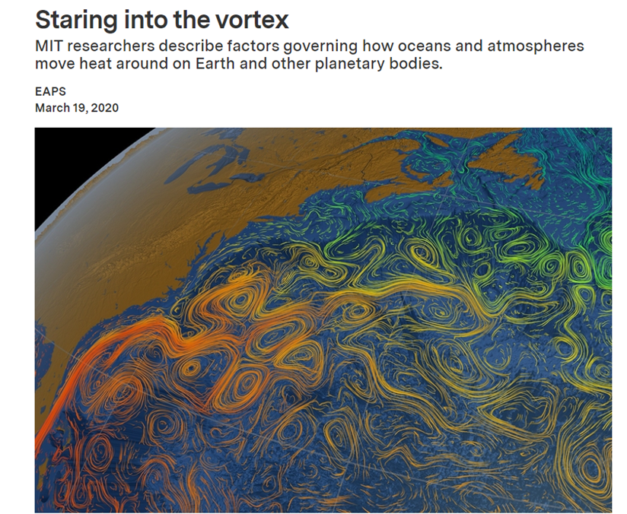
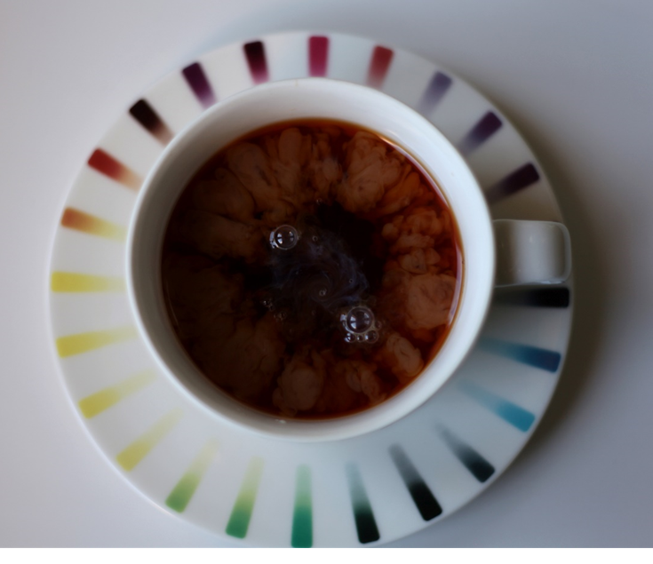
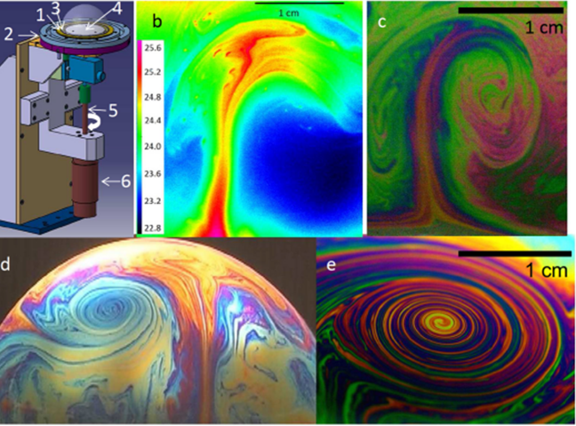
Pomysł i podobne badania
Źródło: opracowanie własne
Źródło:https://news.mit.edu/2020/staring-into-ocean-atmospheric-vortex-0319
Źródło: T. Meuel, Y. L. Xiong, P. Fischer, C. H. Bruneau, M. Bessafi, and H. Kellay .“Intensity of vortices: from soap bubbles to hurricanes”, Nature/Scientific Reports, December 2013, |3:3455|, DOI: 10.1038/srep03455
Podczas wlewania mleka do kawy dostrzegłam interesujące figury. Poszukując informacji na ten temat natrafiłam na podobne badania- dotyczące baniek mydlanych oraz kawy latte.

Slide 3
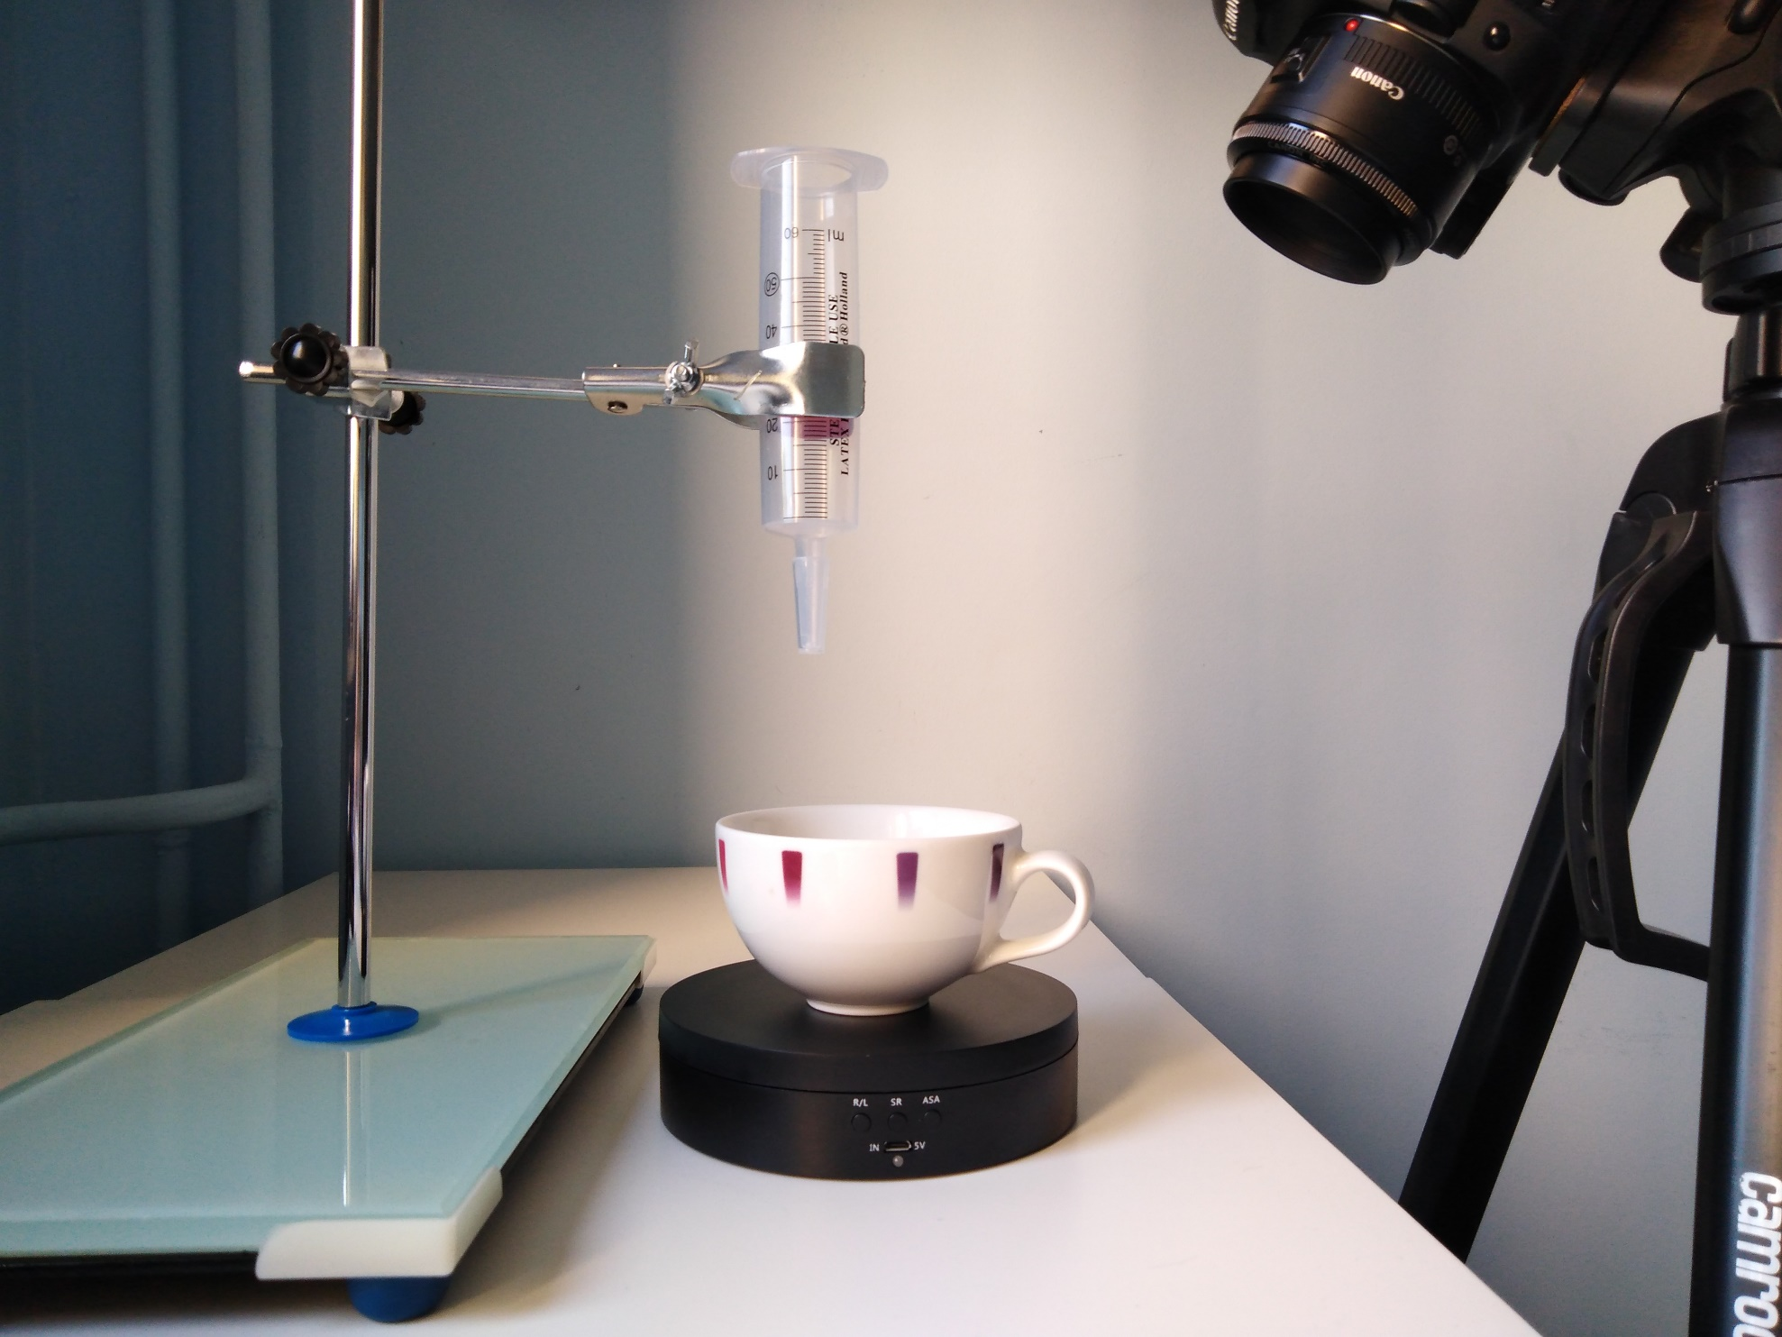
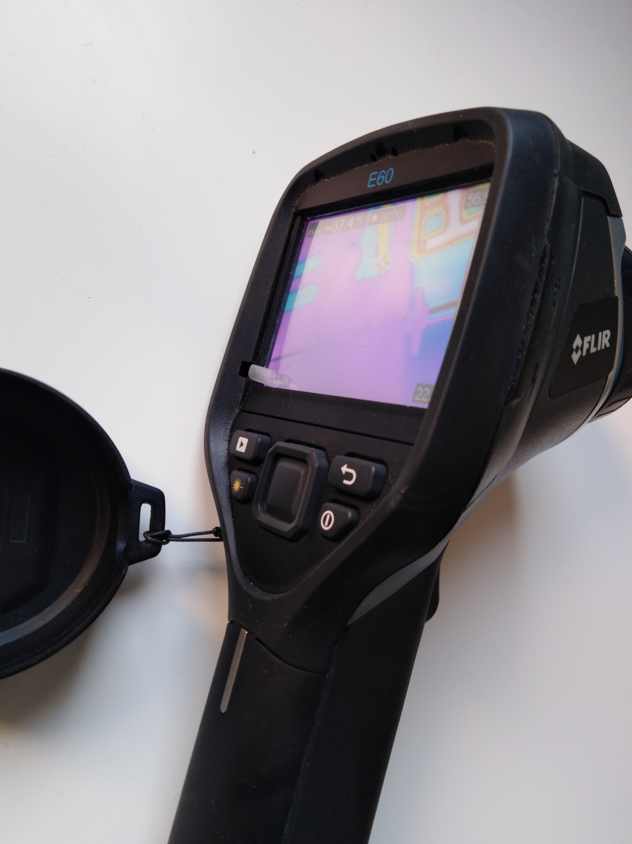
Model i jego schemat
W przeprowadzanych badaniach wykorzystałam stworzony przeze mnie model. Analizę zjawiska umożliwia zastosowanie kamery termowizyjnej oraz aparatu.

Slide 4
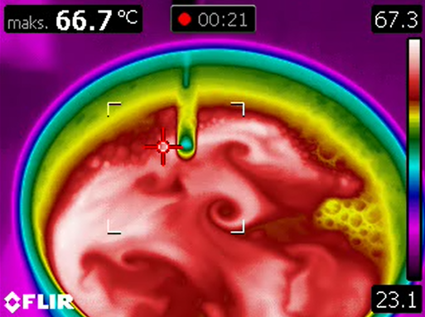
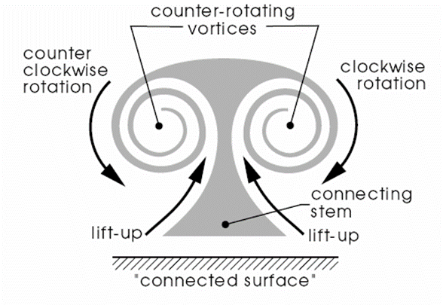
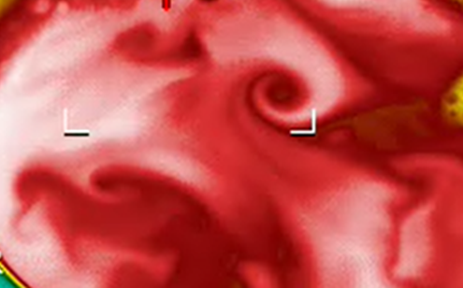
Charakterystyczny sposób mieszania
W początkowej fazie mieszania płynów zauważalne są charakterystyczne pierścienie wirowe. Wlewane mleko napotyka na opór z przodu i wykonuje ruch do boku. Kształty utworzone po tym procesie ponownie napotykają na opór i zakręcają. Proces powtarza się do ustania siły oporu.

Slide 5
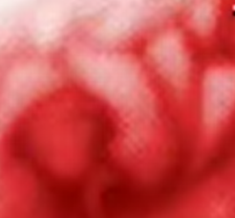
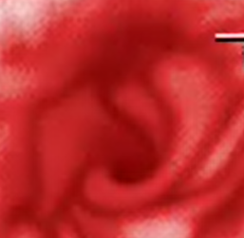
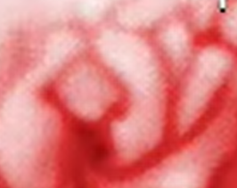
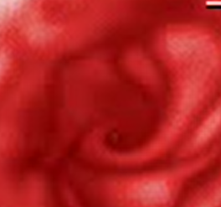
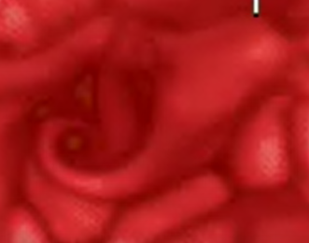
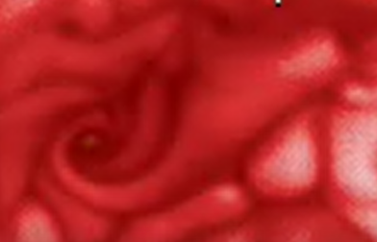
Proces tworzenia się wirów
1
2
3
4
5
6
7
8
Zaobserwowałam proces formowania się wirów- jak widać na zdjęciach, następuje stopniowe wydłużanie, a następnie zakręcanie.

Slide 6
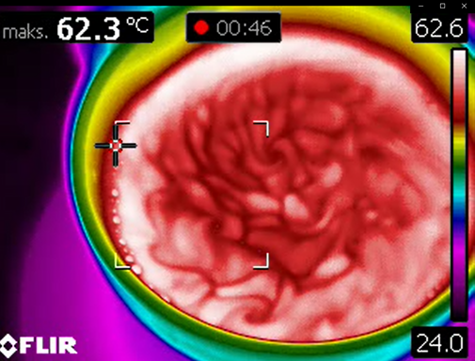
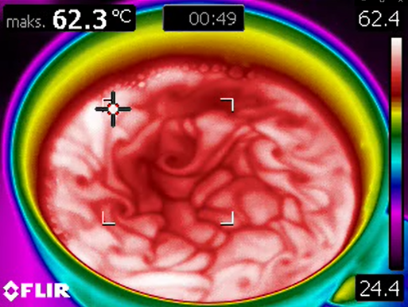
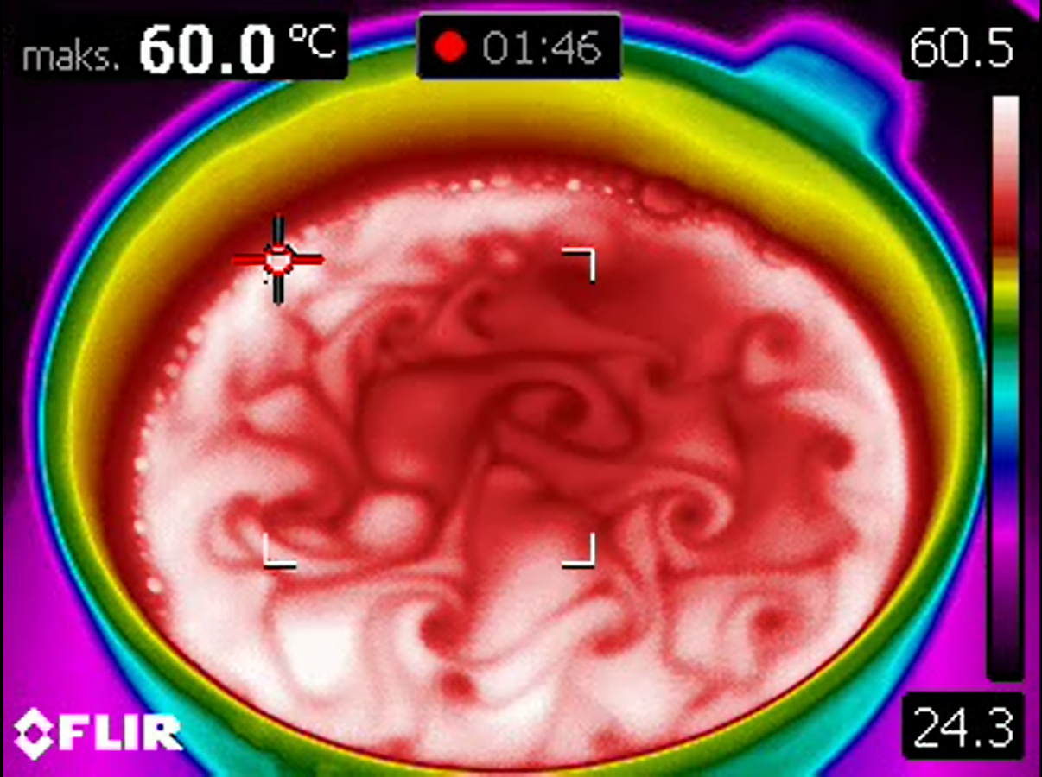
Badanie tworzenia się figur przy różnych prędkościach
2r/min
4r/min
6r/min
Z analizy wynika, że prędkość obrotowa tarczy ma wpływ na liczbę wirów, powierzchnię jaką zajmują, ale też szybkość chłodzenia płynu.

Slide 7
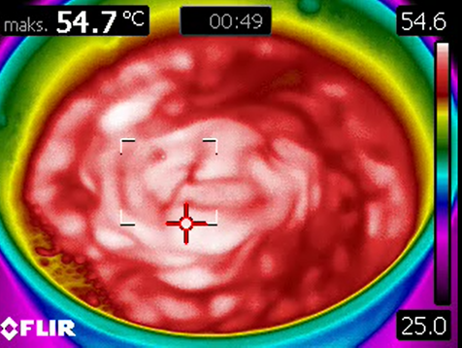
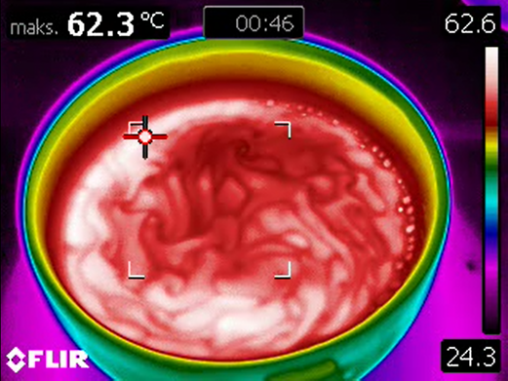
Różne substancje
Herbata
Kawa
W herbacie nawet przy najszybszym obrocie tarczy wiry są niezauważalne. Wpływ na to ma fakt zastosowania herbaty liściastej, przez co występuje zauważalna różnica w gęstości między kawą rozpuszczalną.

Slide 8
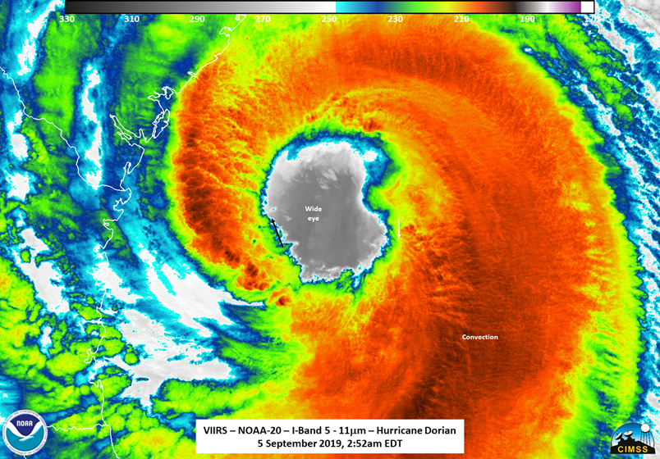
Wiry w przyrodzie
Źródło:https://www.nesdis.noaa.gov/sites/default/files/I05_N20_090519_0652_Dorian_eye_labels.png
Obrazy huraganów z kamery termowizyjnej pokazują, że oko cyklonu jest najchłodniejsze. Podobnie środek spirali uformowanej w filiżance ma najniższą temperaturę, brzegi są cieplejsze.

Slide 9
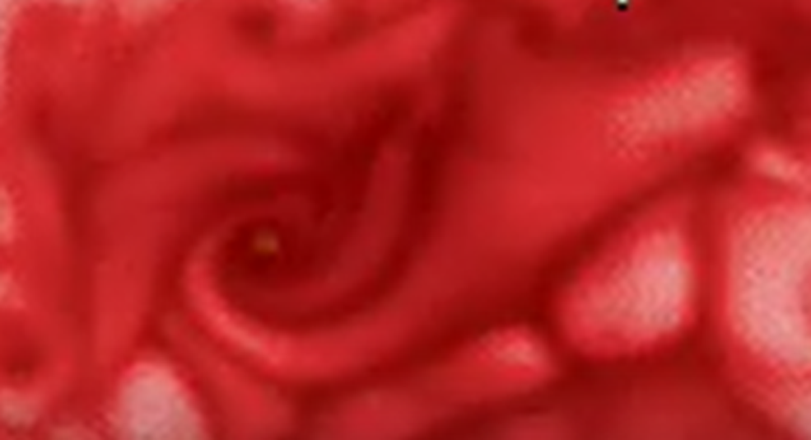
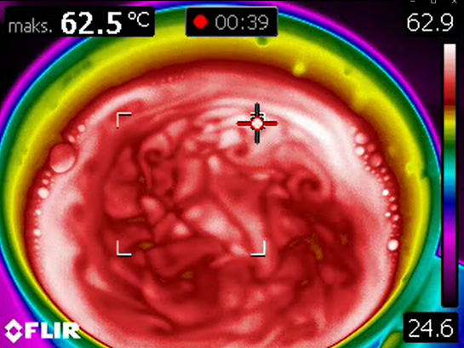
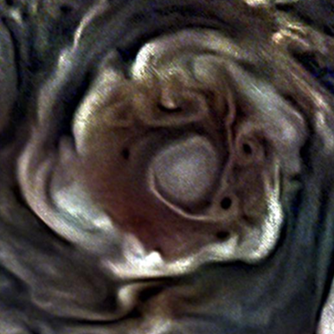
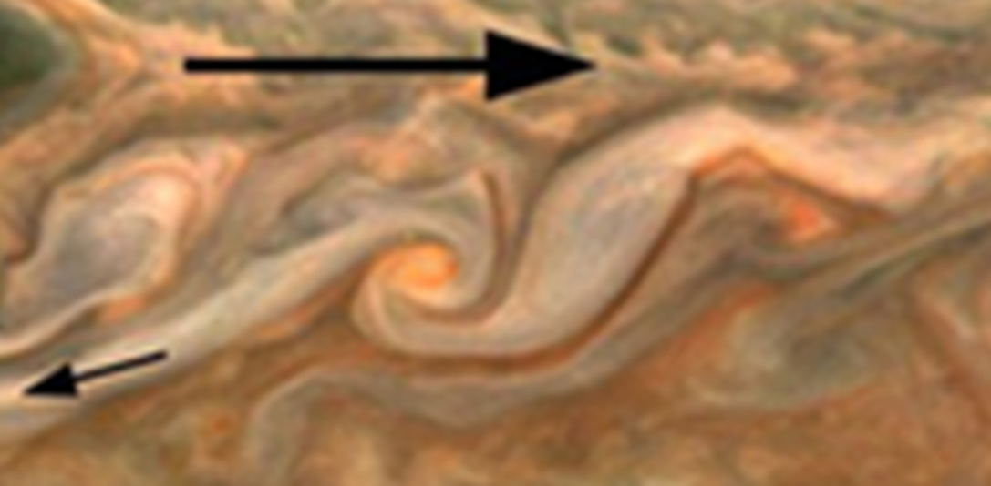
Wiry w przyrodzie
Źródło: https://www.jpl.nasa.gov/images/a-jupiter-circumpolar-cyclone
Źródło: https://www.jpl.nasa.gov/images/tracking-clouds-on-jupiter
Zauważyłam również podobieństwo kształtów z filiżanki do tych formowanych przez chmury na Jowiszu.

Slide 10
Możliwe zastosowania
Podobieństwo do zjawisk zachodzących w większej skali np. kształtów formowanych przez prądy powietrzne w atmosferze, wiry wodne, chmury burzowe na Jowiszu, czy tworzące się galaktyki pozwala na wykorzystanie procesu zachodzącego w filiżance do modelowania bardziej złożonych mechanizmów.
Możliwe jest też badanie wpływu różnych czynników w celu weryfikacji słuszności działań tj. podwodny system chłodzenia mający zapobiegać huraganom (OceanTherm).
Źródło: https://www.oceantherm.no/

Slide 11
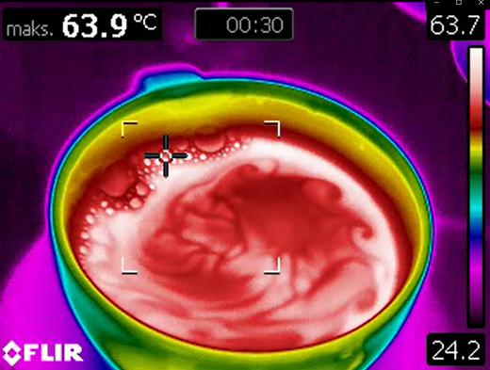
Wnioski
Nawet bardzo zbliżone warunki nie zapewniają identycznego przebiegu dyfuzji- obserwowano chociażby różne liczby wirów. Obrazuje to trudności w opisie przepływu turbulentnego,
Wiry nie tworzą się, gdy tarcza się nie obraca,
Różnica w kierunku obrotu spiral w pewnym momencie zanika i wszystkie kręcą się w tym samym kierunku co tarcza,
Dla tych samych warunków (stosunku objętości mleka i kawy/herbaty, temperatury płynów, prędkości obrotowej tarczy, naczynia) występują różnice w formowanych figurach w herbacie i kawie- w herbacie liściastej spirale nie są zauważalne,
Można obserwować charakterystyczne kształty tj. łączenie się dwóch wirów, tworzenie „ścieżki wirów”,
Na proces wpływ ma stosunek objętości i temperatura płynów, prędkość obrotowa tarczy
„Ścieżka wirów”

Slide 12
Bibliografia
Wettlaufer, John. “The universe in a cup of coffee” Physics Today, pages 66-67, May 2011, DOI: 10.1063/1.3592018
N. Xue, S. Khodaparast, L. Zhu, J. K. Nunes, H. Kim, and H. A. Stone. “Laboratory layered latte” Nature Communications, 1960 (2017), December 2017, DOI: 10.1038/s41467-017-01852-2
F. Seychelles, Y. Amarouchene, B. Miloud, and H. Kellay. “Thermal Convection and Emergence of Isolated Vortices in Soap Bubbles”, April 2008, DOI: 10.1103/PhysRevLett.100.144501
T. Meuel, Y. L. Xiong, P. Fischer, C. H. Bruneau, M. Bessafi, and H. Kellay .“Intensity of vortices: from soap bubbles to hurricanes”, Nature/Scientific Reports, December 2013, |3:3455|, DOI: 10.1038/srep03455
Shimokawa, Michiko. “Surface pattern determined by vertical convection on Rayleigh-Taylor instability”, November 2011, arxiv.org/abs/1110.6018
https://news.mit.edu/2020/staring-into-ocean-atmospheric-vortex-0319
https://www.quantamagazine.org/mathematicians-tame-turbulence-in-flattened-fluids-20180627/
https://www.cosmic-core.org/free/article-55-number-the-pentad-part-4-spirals-helices/

